Slide 1
PERANCANGAN ARSITEKTUR KOTA
Nova P. Anggraini B, ST.,MT.
Referensi:
Budiharjo, Eko, Arsitektur dan kota di Indonesia, Alumni Bandung,1977
Alexander .c dkk, A Pattern language, Oxford University press, New York, 1977.
Lynch, K. The image of the city, Cambridge: MIT Press,1960.
Shirvani, Hamid. Urban design Process, van nostrand Reinhold comp.,Newyork.1985
Trancik, Roger, “finding lost space”, van nostrand Reinhold comp.,Newyork.1986
Yunus, HS, struktur tata ruang kota, pustaka pelajar, yogyakarta 2000
Zahnd ,Markus, perancangan kota secara terpadu, penerbit kanisius, Yogyakarta, 1999
Winandari, M.I. Ririk, Karakter arsitektur kota: ,metode pencarian identitas kota, Universitas Trisakti 2010.
Soetomo,Soegiono,Perumahan dan permukiman di perkotaan,Unissula Press,semarang 2011.
Budiharjo, Eko, Kota yang berkelanjutan, Dikti, 1998

Slide 2
Outline
Pengertian Arsitektur dan Arsitektur Kota
Pengertian Menurut para Ahli
Pekembangan Kota
Struktur spasial kota
Morfologi Kota

Slide 3
Pengertian Arsitektur dan Arsitektur Kota
Arsitektur :
lingkungan buatan, tempat beraktifitas,berteduh ataupun berlindung
Arsitektur kota :
arsitektur lingkup kota dimana lingkungan buatan (seluruh bangunan dan lingkungan dalam kota)
Arsitektur kota :
jejak arsitektural sebuah kota yang mengekspresikan kehidupan dan perkembangan sosial budaya masyarakat. Yang juga dibentuk karena tradisi, nilai sosia dan etnis, iklim dan tingkat perkembangan kehidupan yang berbeda.

Slide 4
Pengertian Menurut Para Ahli
Markus Zahnd (1999)
ekspresi kota (kehidupan + perkembangan masy) memperhatikan lingkup arsitektur pada tingkat makro
Ali Mardanipour
ruang fisik dengan dimensi sosial dan psikis, kumpulan bangunan artefak+tempat bersosialisasi.
Kevin lynch
Konstruksi ruang skala besar dirasakan dalam jangka waktu lama tanpa hasil akhir dan terus berlanjut.

Slide 5
Pengertian Menurut Para Ahli
Wyne Attoe
cermin rancangan kelompok bangunan di kota dikenali dari ruang terbuka yang dibentuk oleh tata bangunan.
Carmona
architecture that responds & contribute positively to its context and to the definition of the public realm.
Aldo Rossi
architecture is the visible image of the city . Its the construction of the city overtime.

Slide 6
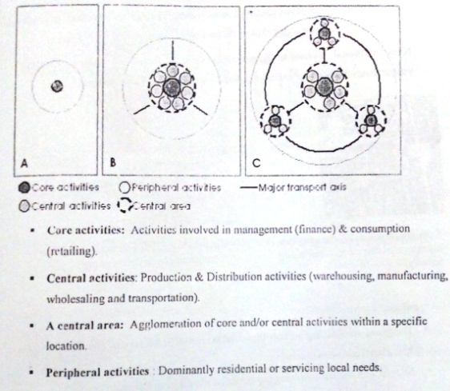
Struktur spasial kota

Slide 7
Morfologi Kota
Morfologi Kota dapat dilihat dari ;
Guna lahan
Plot pattern (bisa berubah sesuai dengan perubahan guna lahan)
Struktur bangunan/ arsitektur
Pola jalan (paling stabil & jarang berubah)

Slide 8
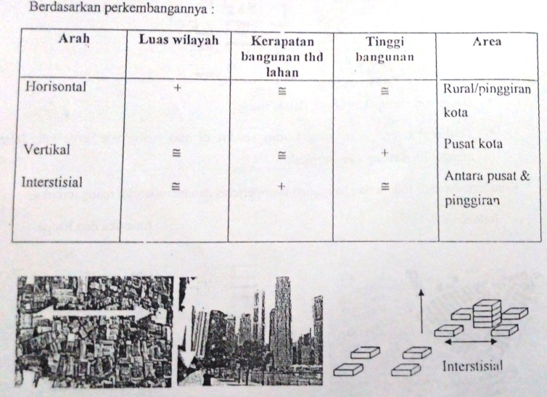
Morfologi Kota

Slide 9
Konsep kota secara arsitektural menurut Cliff Moughtin, 1992:
City is visualized as an open landscape into which building are introduce as 3-D objects, pieces of sclupture sitting whithin a parkland.
City is where public space (streets & square) appear to be carved from an original block of material.

Slide 10
Perkembangan Kota
Kota Tumbuh
Kota Terencana

Slide 11
Perkembangan kota
Kota Tumbuh;
Organik tergantung pada kondisi lahan kehidupan masy yang dibentuk oleh tradisional dan praktis sesuai kebutuhan masy.
Kota Tradisional ;
kebutuhan keamanan persatuan, bahan dan teknologi mobilitas yang terbatas dan struktur sosial yang kaku (wilayah tidak terlalu luas)

Slide 12
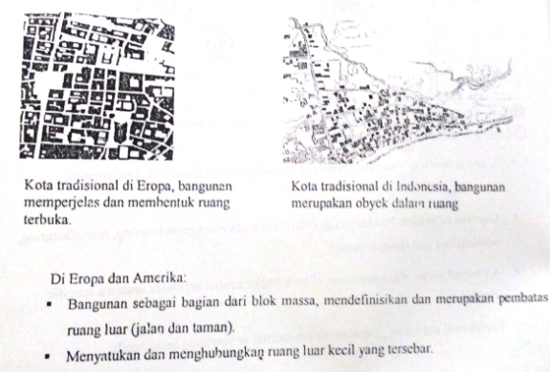
Kota Tradisional

Slide 13
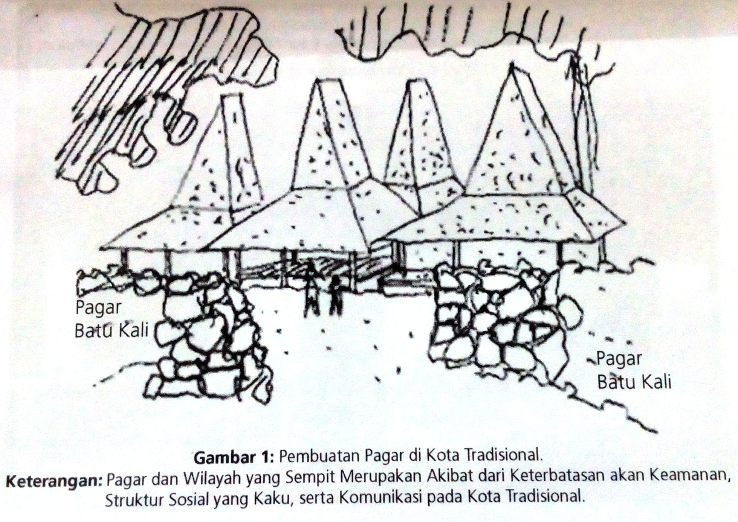

Slide 14
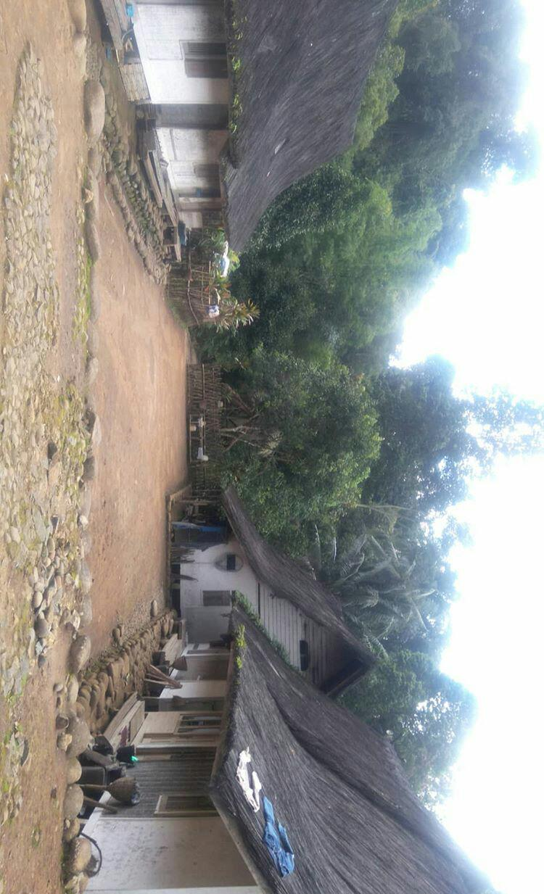
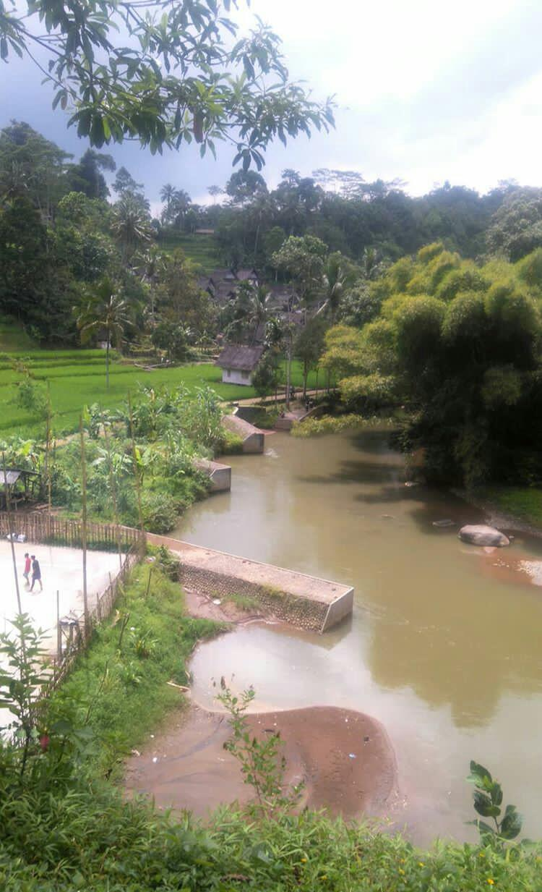
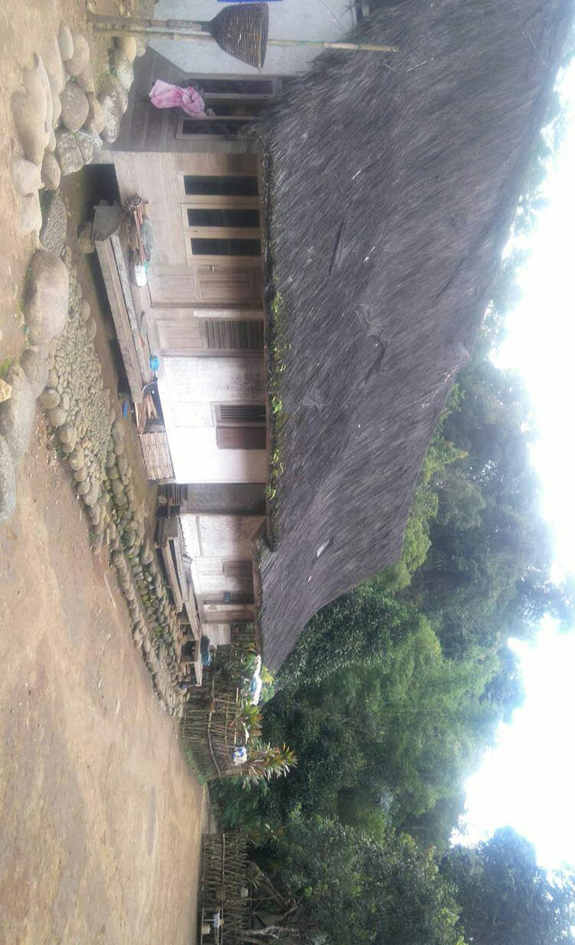

Slide 15
Perkembangan kota
Kota Terencana :
Geometrik, teknis, teoritis, ada tujuan dan rencana yang telah ditentukan
Kota Modern ;
(reduksisme dan individualisme)
komunikasi, teknologi, bahan mobilitas tidak terbatas – luasan berskala besar
- arsitektur reduksisme (mementingkan fungsi, menekankan minimalis), bangunan tidak kontekstual.
- individualisme (tiap bangunan ingin tampil unik)

Slide 16
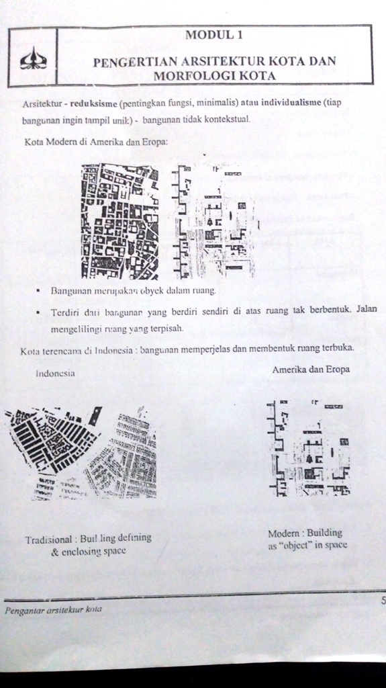
Kota Modern

Slide 17
Kota Terencana

Slide 18
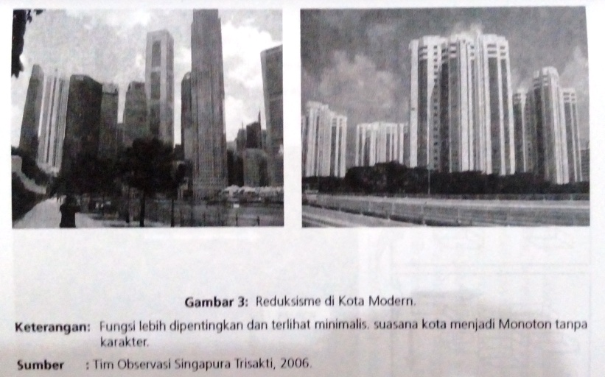
Reduksisme di kota Modern

Slide 19
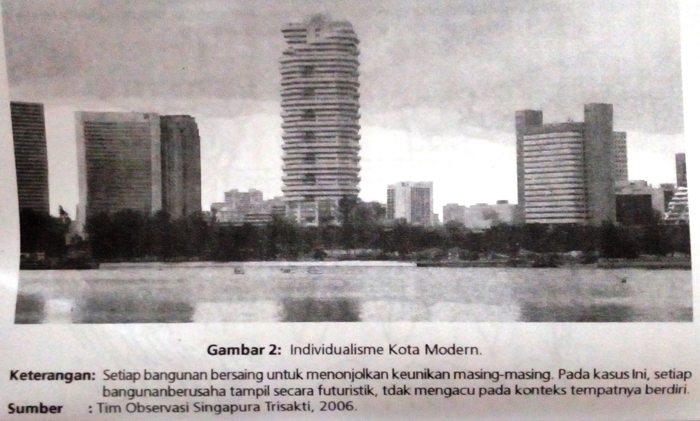
Individualisme kota Modern

Slide 20
Perkembangan Kota
3 macam Perkembangan Kota yaitu;
1. Horizontal
perkembangan mengarah keluar/ berkembang ke pinggir kota. Luasan bertambah namun ketinggian dan kuantitas lahan terbangun relatif tetap
2. Vertikal
perkembangan mengarah secara vertikal, kuantitas lahan terbangun relatif tetap. Ketinggian bertambah
Interstisial
perkembangan mengarah ke dalam, memadat di pusat kota atau antara pusat dengan pinggir kota. Daerah ketinggian bangunan tetap sama namun kuantitas lahan terbangun semakin bertambah.

Slide 21
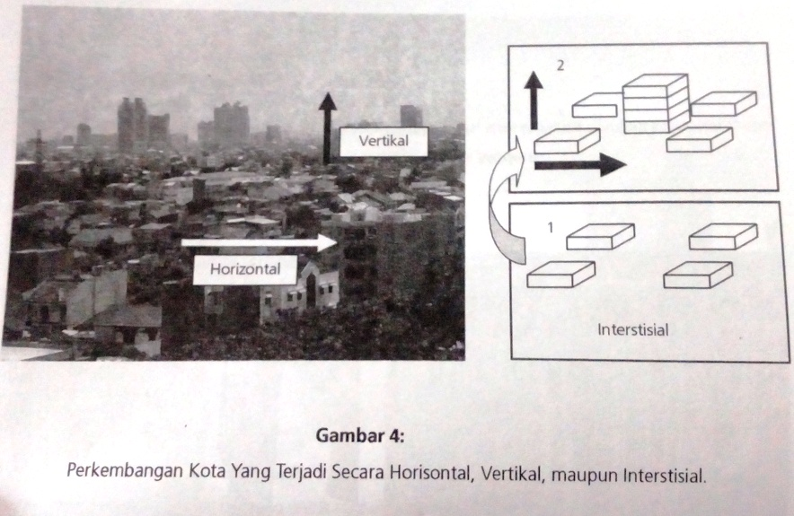
Perkembangan Kota

Slide 22
TUGAS (Format PPT)
1. CARI SEBUAH KOTA , KEMUDIAN ANALISIS TERMASUK DALAM KOTA TUMBUH ATAU KOTA TERENCANA?
2. ANALISIS KOTA TERSEBUT, BERKEMBANG SECARA HORIZONTAL,VERTIKAL ATAU INTERSTISIAL?
3. ANALISIS STRUKTUR SPASIAL KAWASAN , APAKAH TERMASUK KATAGORI CORE ACTIVITIES, CENTRAL ACTIVITIES, A CENTRAL AREA ATAU PERIPHERAL ACTIVITIES, DISTRIC

